Slide 1
社会化问答网站的设计与开发
计算机 网络工程专业
学生姓名:周康
指导老师:钟兆满

Slide 2
01
课题研究意义
02
目录
CONTENTS
需求分析
03
课题成果
04
总结

Slide 3

01
课题研究意义
meaning of the research work.

Slide 4
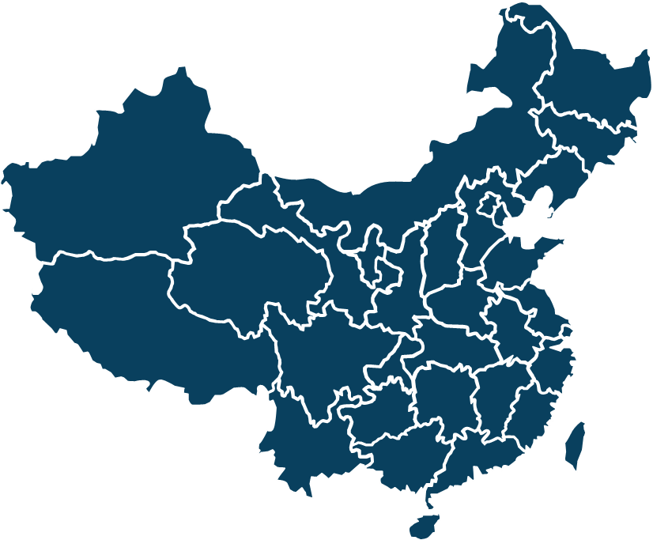

01 课题研究意义
6.7亿
5.7%
9.7亿
互联网发展至今，搜索引擎的出现对整个互联网甚至整个社会都是一个巨大的成就，搜索引擎方便的帮助人们缩短了寻找资料的时间，据2016年最新数据显示，中国网民达6.7亿，同比去年上涨了5.7%，以百度为例，日搜索量达9.7亿。
由此可见，网民对搜索引擎的需求很大，但搜索引擎本身也有弊端，那就是当用户去搜索一些模糊性的问题，搜索引擎通常很难给出满意的答案，如“xx产品怎么样”这样的问题，在搜索引擎上只能看到该产品的广告、介绍，以及可能有这个产品自问自答的网页，用户很难从中筛选出有用的真正对这个产品的评价。偶尔用户想寻找某个领域里一些经验性的知识或者资料，在搜索引擎中可能搜索出一大堆资料，但是用户没有那么多的精力或时间去从那么多的资料中寻找答案，这时候如果身边有一个精通该领域的人的帮助，就会省去很多时间。而本课题研究的社会化问答网站的作用就是缩短我们与专业人才之间的距离，让用户可以更轻松的获得我们想要的答案。

Slide 5
01课题研究意义
用户黏性
强社会影响力
当一个高质量的回答或者问题引起很多用户的强烈兴趣，相关的答案或者问题会进入社会化媒体就行二次传播，具体的传播方法有用户自主传播，官方推荐或者其他媒体的微博论坛推荐，其长尾效应给社会带来的影响时间长范围广，为原始信息传播赋予了新的意义和价值
社会化问答网站最初的焦点在知识层面，用户之间联系很弱，随着时间发展，关注点相同的用户，有着相似的背景和爱好，用户之间的联系逐渐加强，最终会发展成一个基于兴趣的社区。一方面，增加了用户的黏性，另一方面，用户可以通过其他用户提出的兴趣相同的问题学习到更多的知识，提高信息获取的质量
良性循环
高质量的答案
基于兴趣的强吸引力
实名制可以很好的让提问者有针对性的向对自己感兴趣的人提问，而回答者出于利益相关或者在某一个领域建立权威形象，会竭尽全力回答问题，内容的品质也可见一斑
社会化问答网站的使用者可以根据自己的兴趣关注自己喜欢的话题，既可以积累在这个话题领域里的知识，有便于平台上知识的传播

Slide 6
02
需求分析
requirement analysis

Slide 7
02 需求分析
系统总体结构分析
系统分为六个模块，分别为首页动态、回答问题、关注功能、收藏、搜索和用户界面。
登录注册注销功能模块：当用户注册成功或者登录成功以后，后台将当前的session信息保存到数据库的表中，并在给客户端浏览器返回的数据中种入cookies，cookies包含着当前会话的sessionid，浏览器会接收保存当前cookies，浏览器在每次向服务端发送请求的数据中会包含该cookies，服务器后端可以通过客户端发过来的cookies值比对数据库中的信息来判断用户是否登录，用户注销时，则将客户端的session信息从数据库中删除。
问题归类功能模块：每一个问题在创建的时候，都要强制选择至少一个所属话题，这样当用户对某一个话题感兴趣的时候，可以通过搜索话题，找到该话题下所有的问题，方便用户可以了解更多某方面的知识。
点赞反对功能模块：在每一个问题下的每一个答案，用户都可以点赞或者反对，但是只能点赞或者反对，可以取消点赞和反对，点赞和反对将会影响问题下答案的排名，答案排名是按照获得的赞的数量从上到下排列。
评论功能模块：用户可以评论问题下的每一个答案，答案回答者在主页可以看到动态。
关注功能模块：用户可以关注话题，在某一个话题下有新的问题出现时，用户可以在主页的动态上第一时间看到，用户还可以关注问题，当某个问题下有新的回答，用户也可以通过主页动态了解到，用户还可以关注答案，当答案有新的评论时，用户在主页上看到答案有新的动态，用户还可以关注其他用户，当其他用户有任何点赞反对关注动态，都会在主页看到。
搜索功能模块：用户在网站任何时候都可以搜索话题、问题或者用户，搜索是用户接触自己感兴趣的内容的主要途径，所以搜索功能的作用，可以让用户很方便的去关注或了解这方面的内容。

Slide 8
02需求分析
ER图
用户
动态信息
问题
话题
答案
评论

Slide 9
03
课题成果
results of research

Slide 10
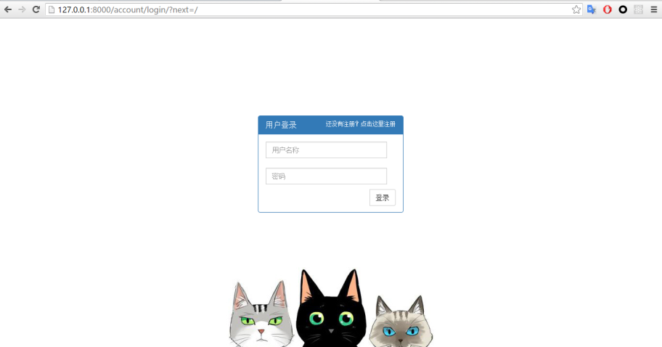
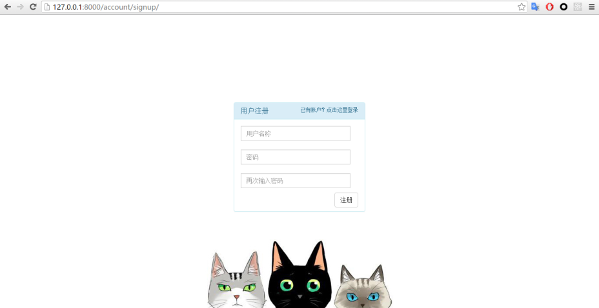
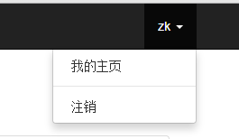
03 课题成果
登录、注册及注销
社会化问答网站的实现，必须有用户制，右图为系统的登录、注册以及注销页面
图1 登录界面
图2 注册界面
图3 注销按钮

Slide 11
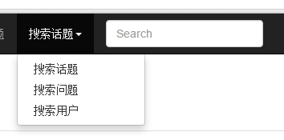
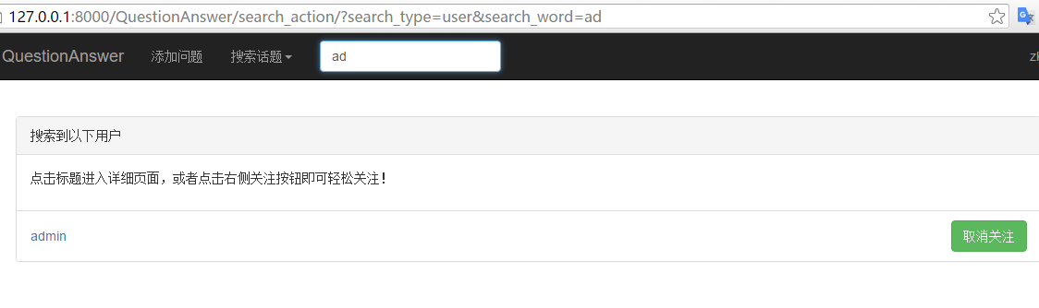
03 课题成果
搜索
搜索功能是网站最重要的一项功能之一，通过搜索功能，用户可以到达想去的任何地方，本系统的搜索功能放在了网站的顶部，这样在任何时候都可以搜索自己想要的内容。
图1 搜索框
右图1图2分别为搜索框和搜索结果图
图2 搜索结果图

Slide 12
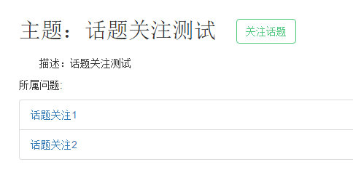

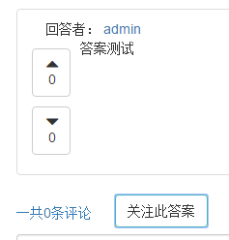

03 课题成果
关注
图2 关注问题
图1 关注话题
关注功能是系统的一个重要功能，其主要作用是给用户带来某一领域的话题问题等各种动态的更新，是将网站从一个用户主动去搜索寻找资源的过程，变成了一个网站主动将最新的状态，第一时间推送给用户的过程
关注功能并没有一个独立的页面，而是散布在各个页面中,右图为各个关注功能按钮
图4 关注用户
图3 关注答案

Slide 13
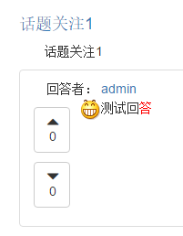
03 课题成果
点赞和反对
点赞与反对功能是为了激励用户写出更好的答案而设计的一项功能，一个好的答案，往往能获取很多用户的支持。而每个用户对于每一个答案都会有一个投票的权利，即赞成或者反对。
图1 点赞和反对按钮

Slide 14

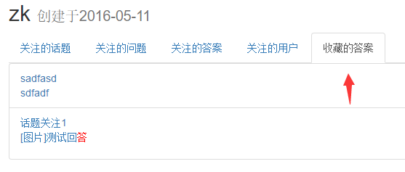
03 课题成果
图1 收藏按钮
收藏
收藏功能是方便用户的一项小功能，当用户看到有用的答案时，就可以收藏它，然后再个人中心可以看到收藏过的答案。
图2 关注结果

Slide 15
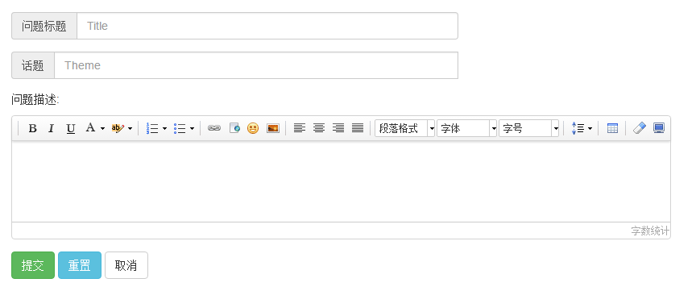
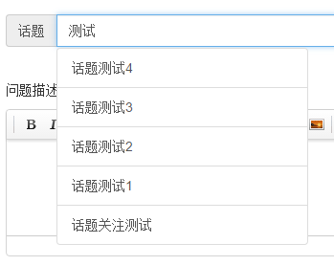
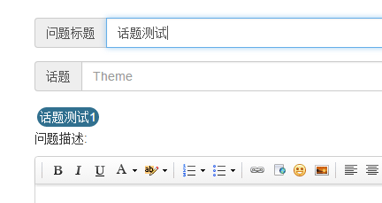
03 课题成果
添加问题
图1 添加问题界面
添加问题是系统重要的基础功能之一，通过各种各样的问题，网站内容得以丰富
图2 搜索选择话题界面
图3 选择成功界面显示

Slide 16
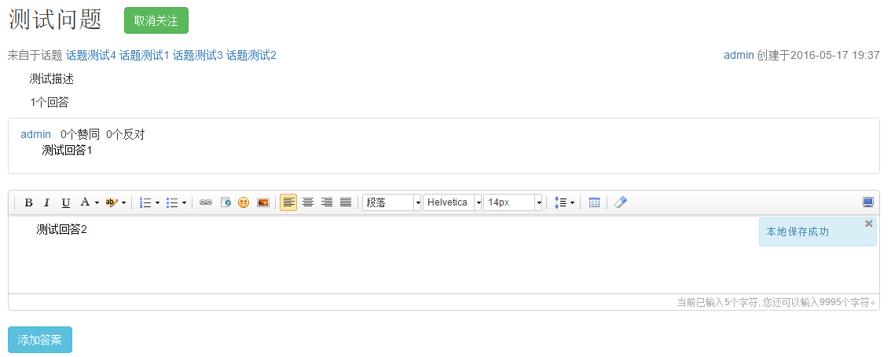
03 课题成果
添加答案
当用户在某一个问题下添加答案时，整个问题的答案列表会更新，同时用户会默认关注自己创建的答案，当用户的答案被赞的人数多，会被顶到答案列表的第一位
图1 回答问题界面

Slide 17
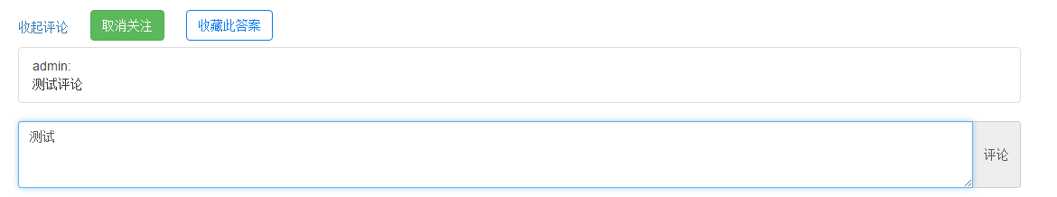
03 课题成果
添加评论
用户评论是用户与回答者互动的最好的方式，通过给答案评论，回答者可以在首页动态了解到有用户对他的答案有了新的想法，从而与评论者互动
图1 添加评论功能

Slide 18
04
总结
conclusion

Slide 19
04 总结
本文设计和实现的社会化问答网站目的在于知识与经验传播，受众是那些不满足于从搜索引擎获取到知识的人。用户可以随时搜索自己感兴趣的内容，获取最专业和优质的知识和经验，同时也可以提出问题，与所有有共同兴趣的人一起共享和探讨遇到的问题，真正做到了一个良性的循环。本系统主要为用户提供了以下一些功能：
（1）创建话题、创建问题、创建答案、添加评论。
（2）点赞、反对和收藏答案。
（3）关注话题、关注问题、关注答案、关注用户，并在主页看到所有的动态信息。
（4）个人中心查看所有收藏过的和关注过的内容。
（5）搜索框可以搜索话题、问题与用户，可以通过搜索到达网站的任何地方。
这些功能组合到一起真正实现了一个社会化问答网站系统所需要的所有基础功能。
关注
话题
点赞
问题
用户
答案

Slide 20
01 点击这里输入文章标题
INPUT YOUR TEXT
INPUT YOUR TEXT
INPUT YOUR TEXT
INPUT YOUR TEXT
INPUT YOUR TEXT
INPUT YOUR TEXT
INPUT YOUR TEXT
INPUT YOUR TEXT
INPUT YOUR TEXT
INPUT YOUR TEXT
INPUT YOUR TEXT
INPUT YOUR TEXT
INPUT YOUR TEXT
INPUT YOUR TEXT
INPUT YOUR TEXT
INPUT YOUR TEXT

Slide 21
01 点击这里输入文章标题
01
02
03
04
此处输入文本
此处输入文本
此处输入文本
此处输入文本
此处输入文本
此处输入文本
此处输入文本
此处输入文本
此处输入文本
此处输入文本
此处输入文本
此处输入文本

Slide 22
01 点击这里输入文章标题
请在此处输入您的文本
请在此处输入您的文本
请在此处输入您的文本
请在此处输入您的文本
标题
请在此处输入您的文本
请在此处输入您的文本
请在此处输入您的文本
请在此处输入您的文本

Slide 23
01 点击这里输入文章标题
标题
请在此处输入您的文本，或者复制您的文本粘贴到此处。
请在此处输入您的文本，或者复制您的文本粘贴到此处
请在此处输入您的文本，或者复制您的文本粘贴到此处
标题
标题
标题
标题
标题

Slide 24
01 点击这里输入文章标题
专注
专注
专注
专注
专注
专注
专注
专注
专注
专注
标题
自我认知
自我认知
自我认知
自我认知
自我认知
自我认知
自我认知
自我认知
自我认知
自我认知
标题
驾驭
驾驭
驾驭
驾驭
驾驭
驾驭
驾驭
驾驭
标题
成就
成就
成就
成就
标题
同理心
同理心
同理心
同理心
标题
善念
善念
善念
善念
标题

Slide 25
02 点击这里输入文章标题
标题
标题
标题
标题
标题

Slide 26
02 点击这里输入文章标题
标题
输入文本内容
输入文本内容
输入文本内容
输入文本内容
输入文本内容
标题
输入文本内容
输入文本内容
输入文本内容
输入文本内容
输入文本内容
标题

Slide 27
02 点击这里输入文章标题
01
02
03
04
05
请在此处输入您的文本
请在此处输入您的文本
请在此处输入您的文本
请在此处输入您的文本
请在此处输入您的文本

Slide 28
02 点击这里输入文章标题
标题
标题
TITLE HERE
TITLE HERE
the difference in needs and desires of presenters and audiences has become more noticeable.
the difference in needs and desires of presenters and audiences has become more noticeable.
the difference in needs and desires of presenters and audiences has become more noticeable.
the difference in needs and desires of presenters and audiences has become more noticeable.

Slide 29
03 点击这里输入文章标题
标题
此处输入文本
此处输入文本
此处输入文本
此处输入文本
此处输入文本
此处输入文本
此处输入文本
此处输入文本
此处输入文本
此处输入文本

Slide 30
03 点击这里输入文章标题
输入标题
输入标题
输入标题
输入标题
此处输入文本
此处输入文本
此处输入文本
此处输入文本
此处输入文本
此处输入文本
此处输入文本
此处输入文本

Slide 31




03 点击这里输入文章标题
标题
标题
标题
标题
此处输入文本
此处输入文本
此处输入文本
此处输入文本
此处输入文本
此处输入文本
此处输入文本
此处输入文本
此处输入文本
此处输入文本
此处输入文本
此处输入文本

Slide 32
03 点击这里输入文章标题
请在此处输入您的文本
请在此处输入您的文本
请在此处输入您的文本
请在此处输入您的文本
标题
B
标题
D
标题
标题
A
C
请在此处输入您的文本
请在此处输入您的文本
请在此处输入您的文本
请在此处输入您的文本

Slide 33
04 点击这里输入文章标题
此处输入文本
此处输入文本
此处输入文本
此处输入文本
2
3
1
4

Slide 34
04 点击这里输入文章标题
地区卡
地区卡
地区卡
这里输入您的
文字内容
这里输入您的
文字内容
这里输入您的
文字内容

Slide 35
04 点击这里输入文章标题
标题
标题
标题
1
2
3
此处输入文本
此处输入文本
此处输入文本
此处输入文本
此处输入文本
此处输入文本

Slide 36
04 点击这里输入文章标题
标题
此处输入文本
此处输入文本
此处输入文本
此处输入文本
标题
标题
标题
此处输入文本
此处输入文本
此处输入文本
此处输入文本

Slide 37
THANKS YOU
WE WILL DO A GREAT JOB !

